Slide 1
生物医学信号处理综合实验
第一讲
吉翔 白景峰
xiangji@sjtu.edu.cn
2019年9月

Slide 2
项目零回顾
模拟输出
  每周期输出点数 (≥ 2)
  输出率（每周期输出点数×频率） ≥ 2倍频率
模拟输入
  采样率 (≥ 10倍频率)
  带缓存的模拟输入 (buffered AI)
计数器
  频率测量（不同信号类型）
  相关电路

Slide 3
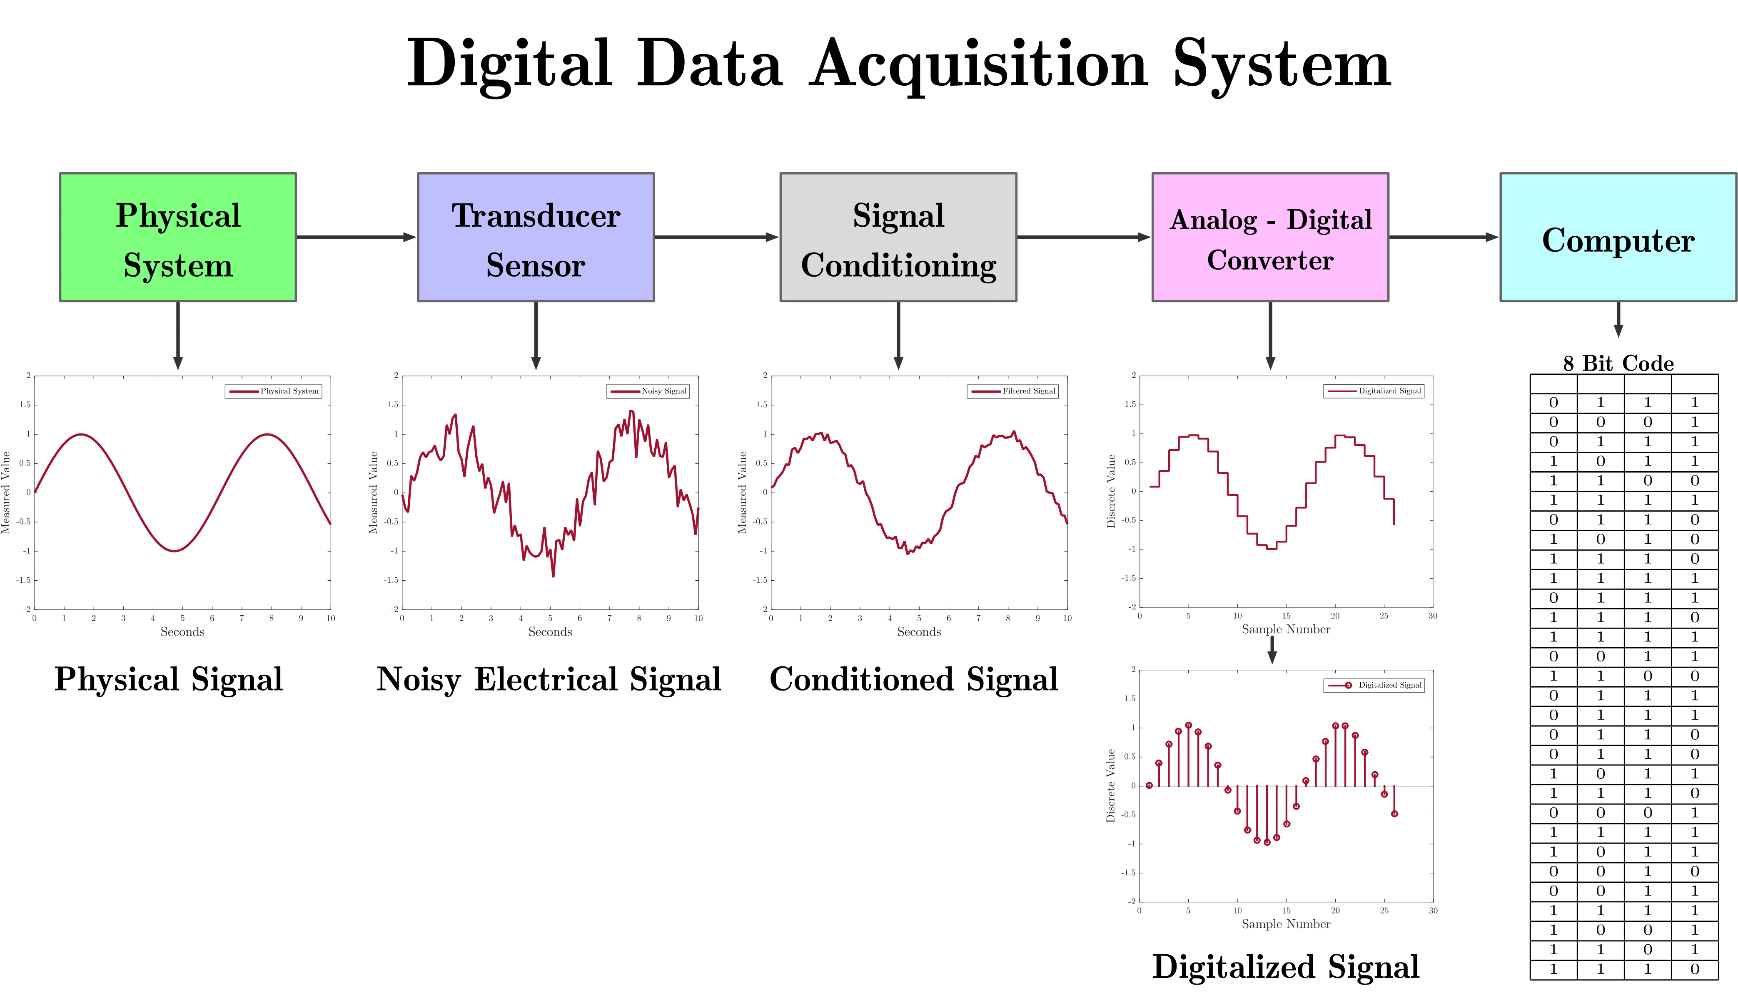
模拟输入
数据采集系统

Slide 4
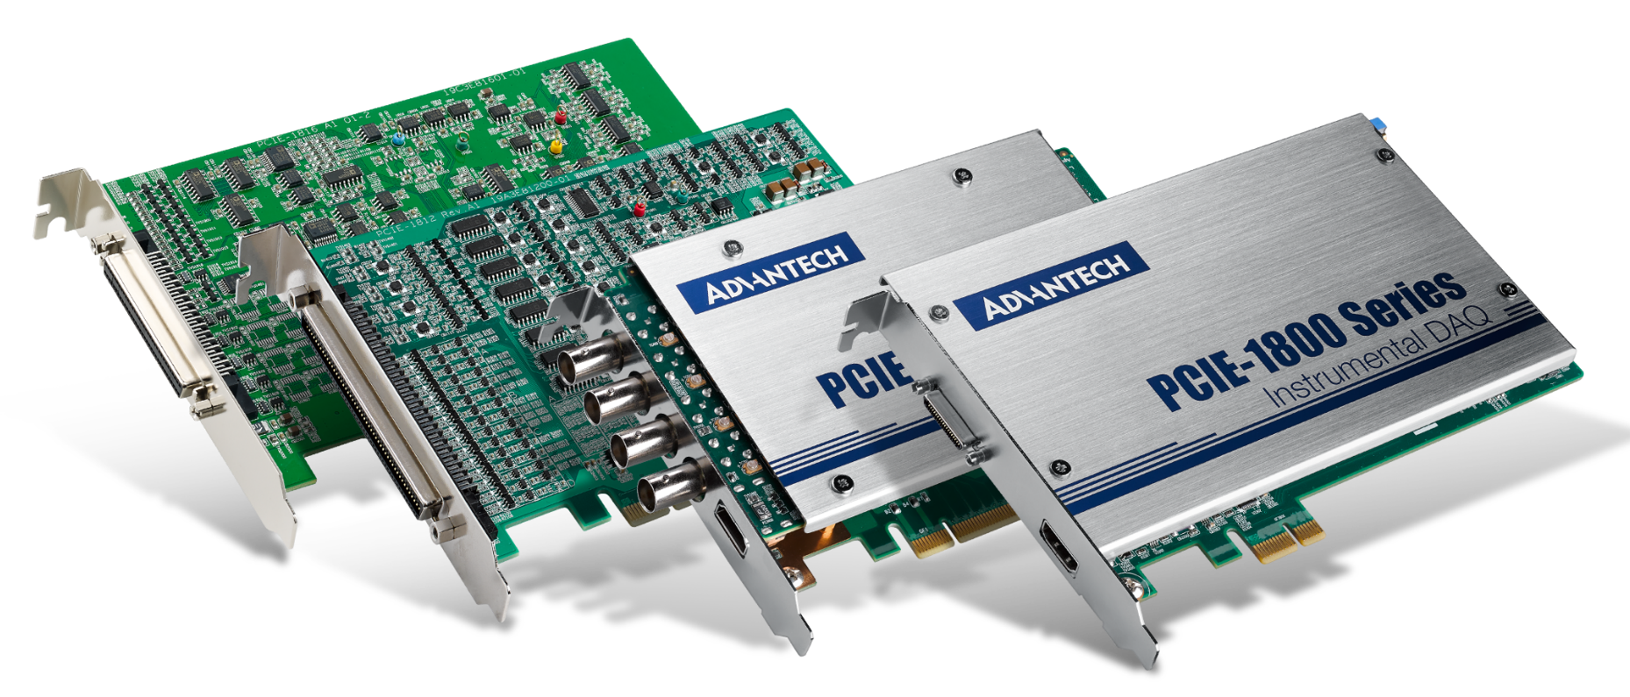
模拟输入
数据采集系统

Slide 5
模拟输入
应用
  实时生理信号监测 (24小时/7天)
    心电
    心率
    血压
    其他
  便携超声成像仪
    B型超声和多普勒
    多普勒
    其他

Slide 6
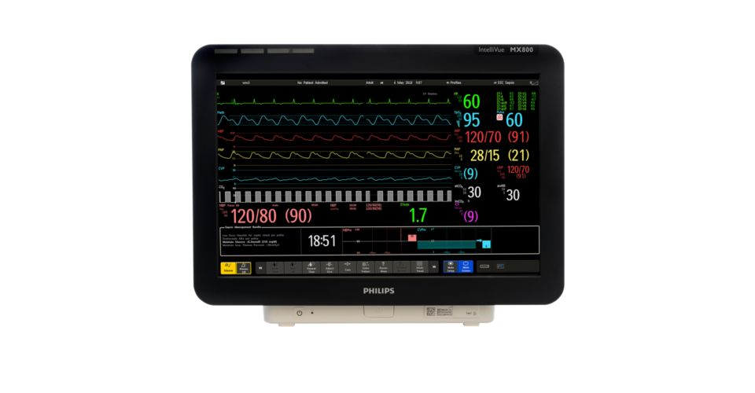
示例一
IntelliVue MX800 (Philips)
http://www.usa.philips.com/healthcare/product/HC865240/intellivue-mx800-bedside-patient-monitor0

Slide 7
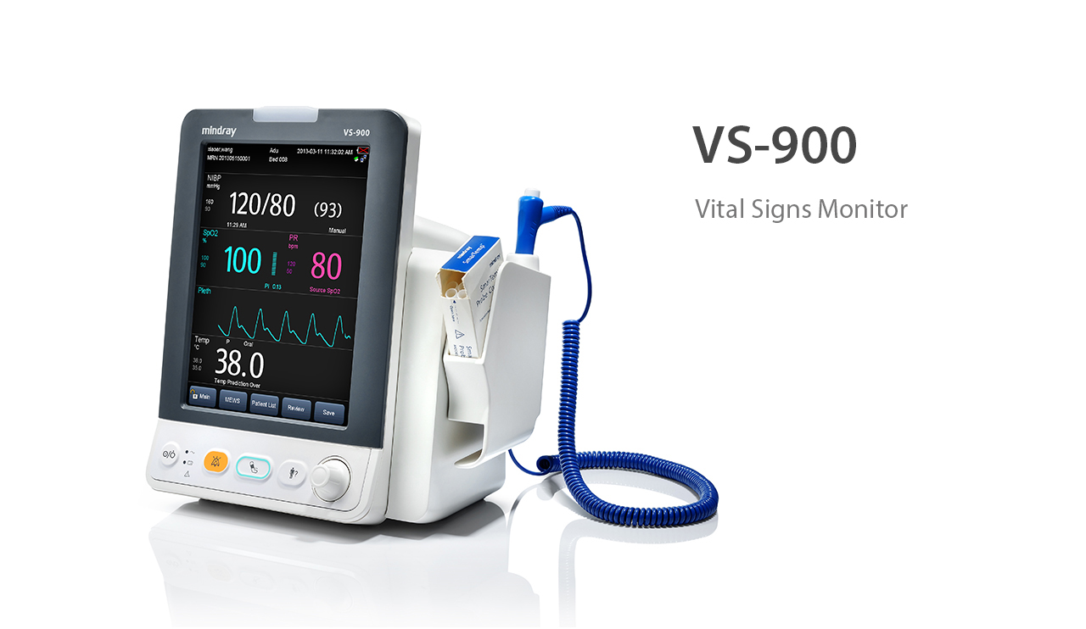
示例二
VS-900 (Mindray)
http://mindray.com/en/products/VS900.html0

Slide 8
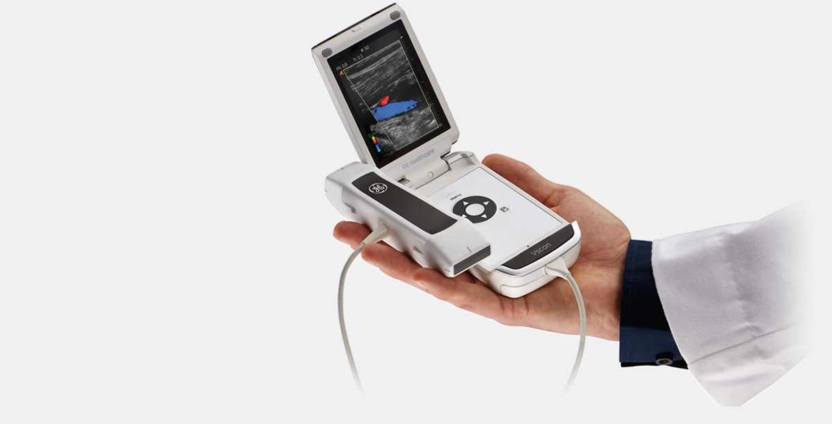
示例三
VSCAN (GE)
http://www3.gehealthcare.com/en/products/categories/ultrasound/vscan_portfolio/vscan_with_dual_probe

Slide 9
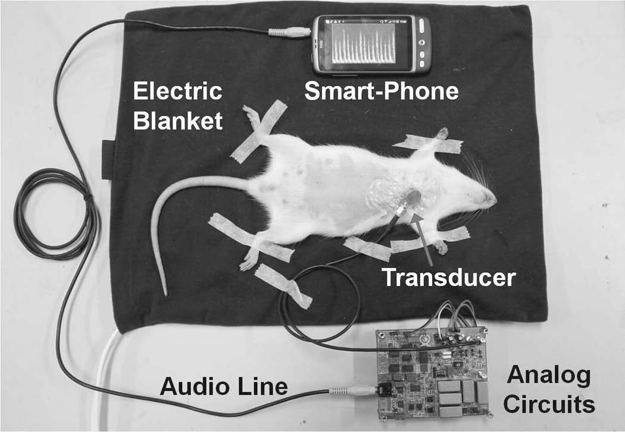
示例四
UFFC 59(1): 182-188, 2012

Slide 10
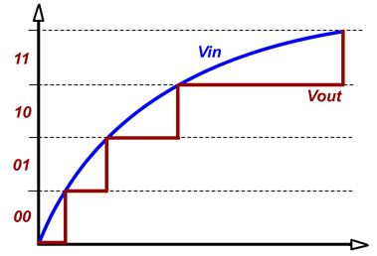
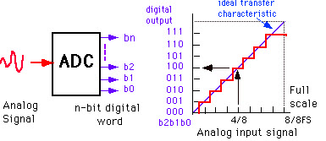
模数转换原理

Slide 11
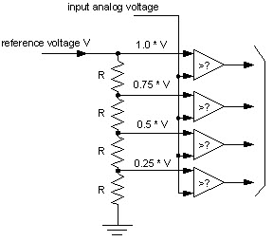
模数转换电路
闪存模数转换器 Flash A/D Converter

Slide 12
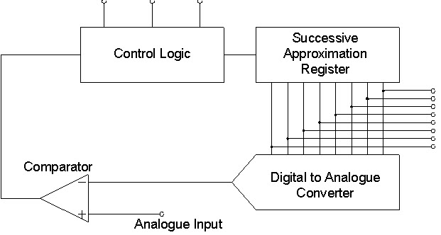
模数转换电路
逐位逼近转换器 Successive Approximation A/D Converter

Slide 13
项目一
信号发生器
  正弦/方波
  频率 ≤ 100 Hz
波形显示
  实时显示
  将信号数据存入要求格式的文件
波形回放
  导入所存取的信号文件
  显示波形

Slide 14
项目一
波形调整 (放大/缩小)
  水平方向 (时间轴)
  竖直方向 (电压轴)
波形处理
  FFT
  滤波 (针对方波)
多通道
鼠标显示信号点数值

Slide 15
工具
USB-4704
ELVIS II+
DAQNavi SDK

